Slide 1

Очарование преклонного возраста
Notes:
«А годы летят» – такое выражение с глубоким сожалением часто срывается с человеческих уст. Стрессы, потрясения, болезни, проблемы во взаимоотношениях с родственниками – вот далеко не полный перечень состояний, которые появляются с достижением границы «совершеннолетнего» возраста.
Практически в наше время к достижению «совершеннолетия» готовятся единицы. Мы спешим жить, достигая целей, пытаясь реализовать намеченные планы, и, как правило, для себя времени остается очень мало. А ведь наступит момент, когда дорогу нужно уступить молодым, уйти на заслуженный отдых.
Этот семинар о том, что нужно знать для полноценной жизни в «совершеннолетнем» возрасте. Я надеюсь, что она поможет детям и внукам лучше понять своих родителей, бабушек, дедушек, а тем, кто неуклонно «взрослеет», – подготовиться к самому важному периоду в их жизни – «совершеннолетию».

Slide 2

Долго жить – жить интересно
Notes:
Долго жить – жить интересно
Жизнь – это особый дар, которым невозможно пресытиться. Среди людей часто можно услышать: «Я устал жить»… Но проходит время, решаются проблемы – и жить… ох, как хочется! Итак, что же такое долгожительство и можно ли сохранить активность в преклонном возрасте?

Slide 3

Бытие 5:25–31.
Notes:
Воспользуемся библейскими жизнеописаниями двух долгожителей: Мафусала, который родился через 687 лет после Адама, и его сына Ламеха. В Писании сказано: «Мафусал жил сто восемьдесят семь лет и родил Ламеха. По рождении Ламеха Мафусал жил семьсот восемьдесят два года и родил сынов и дочерей. Всех же дней Мафусала было девятьсот шестьдесят девять лет; и он умер. Ламех жил сто восемьдесят два года и родил сына, и нарёк ему имя: Ной, сказав: он утешит нас в работе нашей и в трудах рук наших при возделывании земли, которую проклял Господь. И жил Ламех по рождении Ноя пятьсот девяносто пять лет и родил сынов и дочерей. Всех же дней Ламеха было семьсот семьдесят семь лет; и он умер» [Быт.5:25–31].

Slide 4

В чем их секрет?
Notes:
В чем же заключался секрет библейских долгожителей?

Slide 5

Здоровое питание.
Notes:
Во-первых, это здоровое питание (до потопа, уничтожившего всю зелень на Земле, человек не имел разрешения есть мясо).

Slide 6

Физическая активность.
Notes:
Во-вторых, физическая активность. Адаму с Евой нужно было ухаживать за Эдемским садом, а их потомкам в поте лица обрабатывать землю, чтобы обеспечить пропитанием свои семейства.

Slide 7

Гармоничные отношения.
Notes:
В-третьих, это гармоничные дружеские отношения Адама и Евы с Господом до грехопадения, социальные отношения людей, живших большими семьями и сохранявших связь поколений.
Только представьте, какой интересной и насыщенной была жизнь библейских долгожителей. После потопа продолжительность жизни сократилась: Фара, отец Авраама, прожил 205 лет, Моисей – 120 лет.

Slide 8

Notes:
Проблема продолжительности жизни интересовала людей во все времена. Старение – неуклонный и поступательный процесс. Человечество накопило много знаний о том, как продлить жизнь.
Старение населения как один из основных демографических феноменов развитых стран выражается в возрастной структуре людей. Доля групп жителей старше 60–65 лет составляет 11,8–21,9 % от общей численности населения в таких странах, как США, Великобритания, Россия. При этом все отчетливее проявляется тенденция к увеличению процента пожилых людей в демографической структуре общества. В Великобритании, например, согласно сложившейся тенденции, если ситуация в ближайшее время не изменится, за период с 1935 по 2035 гг. количество людей старше 60 лет возрастет с 12,5 до 23,4 %, а категория лиц до 19 лет, напротив, уменьшится с 30,7 до 22,4 %.

Slide 9

Пожилой возраст
Старческий возраст
Долгожители
Notes:
Условно всех «совершеннолетних» делят на несколько категорий: люди пожилого, старческого возраста и долгожители (причем возрастные рамки для мужчин и женщин немного отличаются, как это видно из таблицы).

Slide 10

 | Пожилые | Старческий возраст | Долгожители
Мужчины | 60–74 | 75–90 | От 90 и старше
Женщины | 55–74 | 75–90 | От 90 и старше
Notes:
Оказывается, несмотря на показатели рождаемости на нашей планете, Земля с людьми, которые живут на ней, стареет, и больше всего престарелых людей в высокоразвитых странах мира. Ушло в небытие представление о пожилом возрасте 55–74 года. Смертность в этом возрасте сегодня снизилась, по сравнению с концом XVIII века, в 4 раза, смертность среди 70-летних в последнее время уменьшилась вдвое. Для современного человека после выхода на пенсию прожить в среднем еще 15–20 лет стало вполне реально.

Slide 11

Notes:
- Как встретить «совершеннолетие» и каким образом мудро распорядиться годами жизни?
Давайте рассмотрим примеры долгожителей из разных стран.
Многие продолжают осуществлять активную деятельность, в частности, необычайную работоспособность, творчество демонстрируют люди весьма преклонного возраста. Какова же продолжительность жизни человека? «Естественным» пределом жизни человека учёные считают возраст от 100 до 150 лет.

Slide 12

Notes:
На сегодняшний день общепризнанным является факт, что женщины живут дольше. Различие в продолжительности жизни мужчин и женщин, по-видимому, связано с тем, что мужчины чаще нарушают режим рационального питания, больше отравляют свой организм никотином и алкоголем, подвергают свою жизнь многим другим «факторам риска».
Мы можем встретить очень интересные примеры продолжительности жизни. Как официально записано в Книге рекордов Гиннесса, предел человеческой жизни составляет 122 года. Столько прожила француженка Жанна Луиза Кальма, родившаяся 21 февраля 1875 г. в Арле. На 2 года меньше прожил житель Японии Шигечио Изуми, который родился в 1865 г. и умер от воспаления легких в 1986 г. Но многие ученые и журналисты считают, что в Книге рекордов Гиннесса приведены не все данные о долгожителях, потому что существует много неофициальных сведений. Так, репортер каирской газеты «Аль-Ахбар» рассказывает о человеке, которому 195 лет, но он прекрасно помнит открытие Суэцкого канала. Перепись населения во Вьетнаме (1991 г.) также внесла свои коррективы в вопрос о долгожителях. В уезде Кунхол провинции Нгетинь одному из мужчин исполнилось 142 года. Там же, во Вьетнаме, нашли долгожительницу, которая родилась в 1847 г., пережила трех своих мужей и имеет четверых детей (им всем уже более 100 лет). Один из самых старых жителей Колумбии Хавьера Перейра прожил 169 лет. В день, когда Перейре исполнилось 146 лет, его пришли поздравить представители власти и чиновники. Они попросили согласия юбиляра на то, чтобы в его честь была выпущена памятная почтовая марка с его изображением.

Slide 13

Notes:
Важным является то, что условие долгожительства заключается во внутренней сущности всякого человека. При этом следует отметить, что долгожители, как правило, люди жизнерадостные, увлеченные делом. Среди современных долгожителей немало представителей творческой и научной интеллигенции.
Вот еще некоторые сведения о долгожителях планеты.

Slide 14
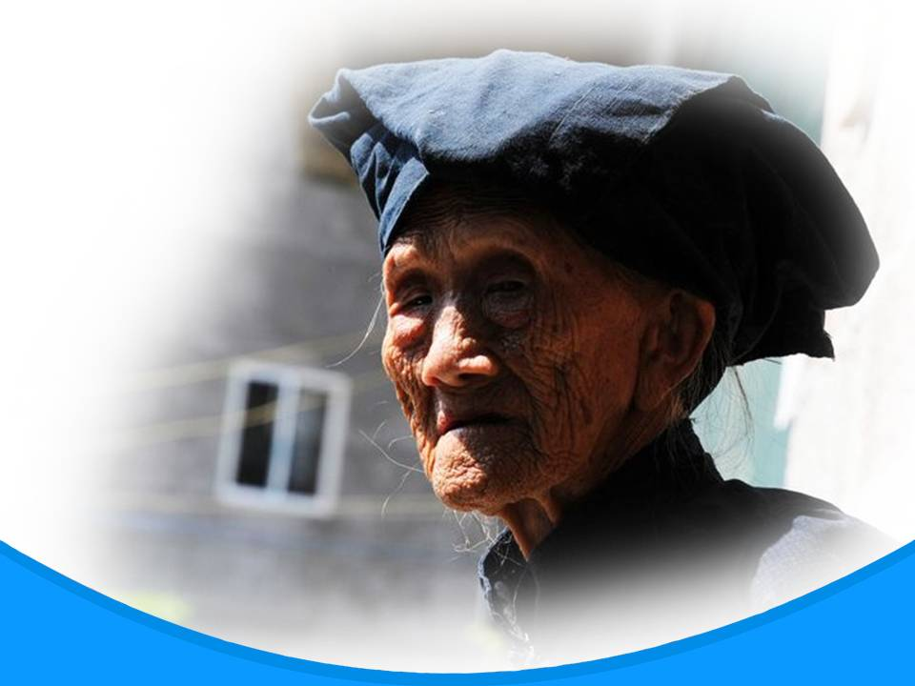
Notes:
– Долгожители Китая. В настоящее время известно лишь 5 народностей, представители которых доживают до возраста 120–140 лет на Востоке, в Тибете и Западном Китае. Эти люди были описаны еще в 1964 г. Джеймсом Хилтоном в его книге «Потерянный горизонт». Старейшим человеком, согласно изданию, был доктор Ли Цань Юнь. Он родился в Тибете и пережил 23 жены. Двадцать четвертая стала его вдовой. Когда ему было 150 лет, он получил от императорского китайского правительства особый сертификат, удостоверяющий, что ему действительно 150 лет, а родился он в 1677 году. В возрасте 200 лет он получил вторую грамоту. Документы свидетельствуют, что умер Ли Цань Юнь, когда ему исполнилось 256 лет (в 1933 году). Об этом писали в «Нью-Йорк таймс», «Лондон таймс». Информация была подтверждена документами. В 1956 году умер Тапасвиджи – бывший раджа в Потале. Он прожил 186 лет.

Slide 15
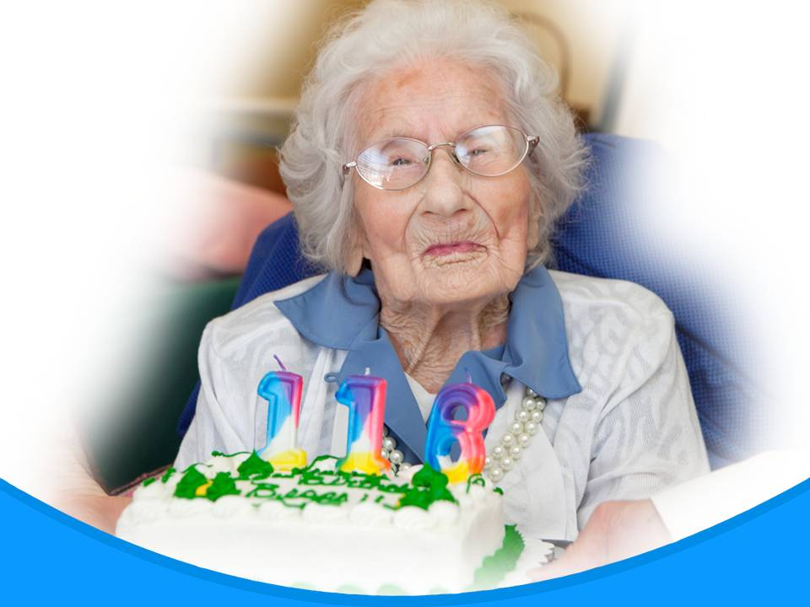
Notes:
– Долгожители Японии. Число японцев, перешагнувших столетний возрастной рубеж, достигло рекордной отметки – теперь их в стране 36 тыс. 276 человек, или на 4 тыс. больше, чем в прошлом году. Такие данные опубликовало Министерство здравоохранения, труда и благосостояния Японии.
За последние 40 лет число японцев, чей возраст превысил сто лет, постоянно увеличивалось, но в течение последнего десятилетия рост их количества ускорился. По прогнозам ООН, к 2050 г. в Японии будет уже почти миллион жителей, перешагнувших столетний рубеж. В настоящее время женщины составляют 86 % в этой группе населения.
Согласно последним данным, в этом году столетний юбилей отпразднуют почти 20 тысяч японцев. Самый старый мужчина в стране – 112-летний Томодзи Танабе из южной префектуры Миядзаки.
Мацу Ямадзаки, которой 103 года, до сих пор работает в семейной бакалейной лавке в Токио, сама ведет хозяйство и решает головоломки для тренировки ума.

Slide 16
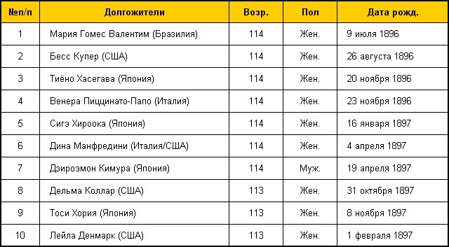
Notes:
• Долгожители
На 13 мая 2011 года эти люди составляли десятку долгожителей в мире.

Slide 17
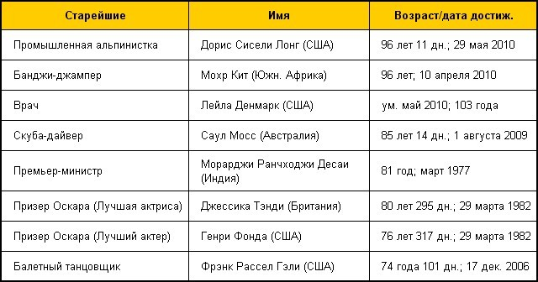

Slide 18
Псалтирь 90.1-16.
Notes:
Обетование Бога.
Пс.90.1-16. Современный перевод MDR (1993)
1 Живущие в обители Всевышнего, те, кто во Всемогущего тени живут,
2 скажут Господу: "Господь - моё спасение и крепость, я Ему доверюсь".
3 От смертельных поветрий и ловушек врагов Он избавит.
4 Он тебя осенит и укроет Своими крылами, Его истина будет тебе, словно щит.
5 Не устрашат ночные ужасы тебя, не убоишься днём стрелы летящей,
6 поветрия ночные иль болезни полдневные - тебя не устрашат.
7 Поляжет тысяча вокруг тебя и десять тысяч справа, к тебе же смерть не подступится.
8 Увидишь сам, как покарает злобных.
9 Ты сделал Господа прибежищем своим, Всевышнего ты сделал обиталищем своим.
10 Поэтому вред не коснётся никакой тебя, несчастья даже близко не подойдут к тебе.
11 Он ангелам своим велит смотреть и защищать тебя на всех твоих путях.
12 И вознесут они тебя, чтоб ты о камень не споткнулся.
13 На льва и кобру ты наступишь и молодого льва с змеей затопчешь.
14 Господь промолвит: "Сохраню его, за искренность его любви, за поклоненье Мне.
15 На каждый зов его отвечу. Не брошу в дни беды, спасу и честь воздам.
16 Жизнь долгую ему дарую и дам ему спасение Мое".

